Slide 1
Bienvenue au centre de formation professionnelle la canadienne

Slide 2


Rapport de stage
Thème: Conception et réalisation d’une application de gestion des frais universitaires
Specialité:Développement d’application
Présenté par: SIMO TSEBO BORIS AUBIN
Année de formation:2024/2025

Slide 3
Plan Detaille
Introduction
Presentation de l’entreprise
Deroulement du stage
Developpement du theme
Remarques et recommandations
Conclusion

Slide 4
PRESENTATION
DE L’ENTREPRISE

Slide 5
PRESENTATION DE L’ENTREPRISE
Nom de l’entreprise: ECOLE SUPERIEURE LA CANADIENNE
Année de creation: 2022
Localisation:Bafoussam(DJELENG 4) entre CCA BANK et Marche B

Slide 6
DEROULEMENT DU STAGE

Slide 7

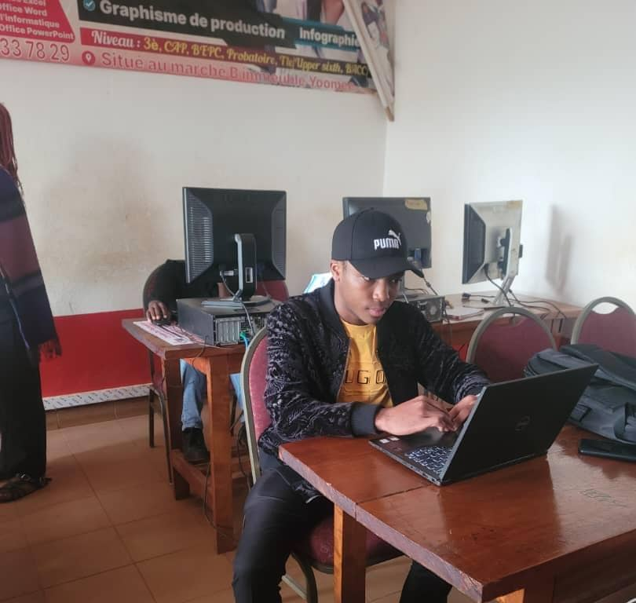
DEROULEMENT DU STAGE

Slide 8
ACTIVITES MENES
Creation d’un blog à l’aide du CMS wordpress
Creation d’un blog à l’aide du Language PHP et Tailwind CSS
Apprentissage de la technologie Laravel
Apprentissage des concepts du monde de l’hebergement
Apprentissage du Concept MVC( Model-Vue-Controller)
Apprentissage du Concept P00( Programmation Orienté Objet)

Slide 9
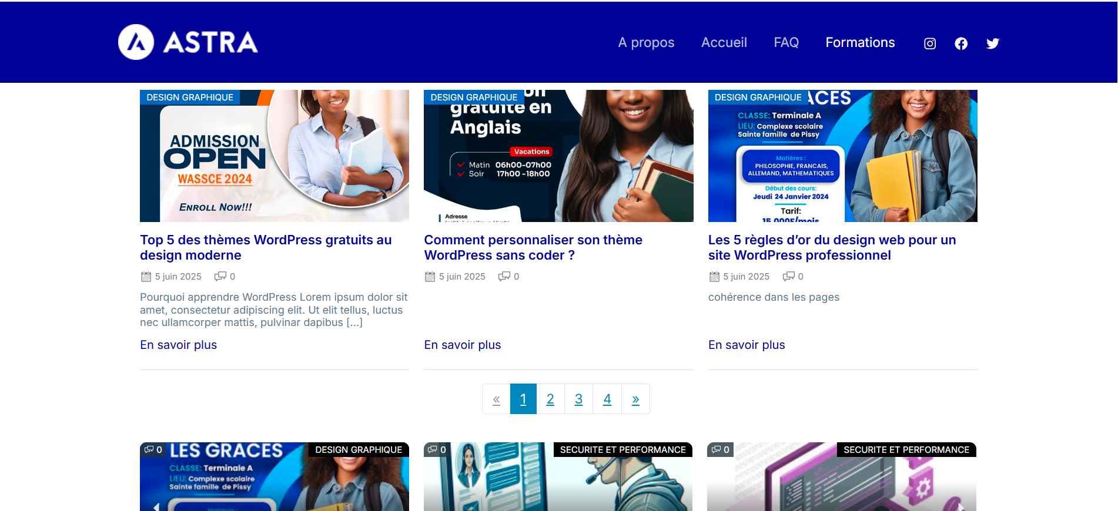

Blog VIA LE CMS WORDPRESS

Slide 10
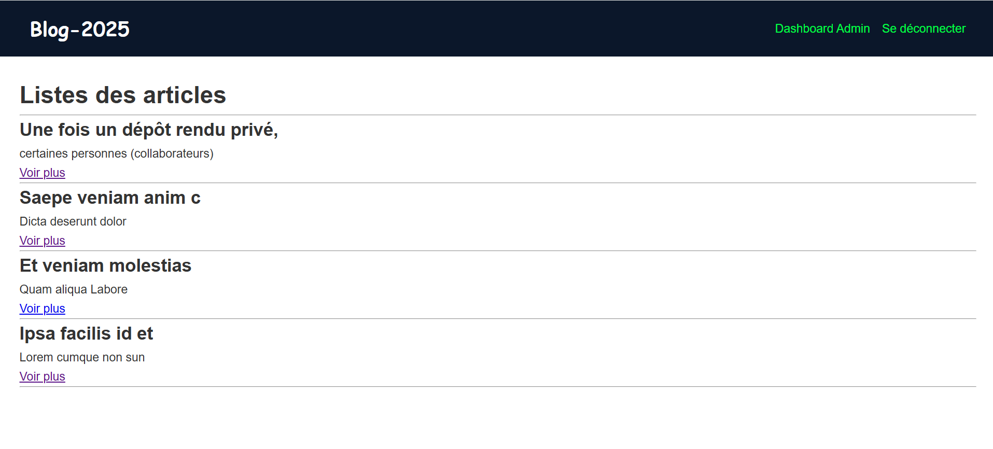
Creation d’un blog à l’aide du Language PHP et Tailwind CSS

Slide 11

Apprentissage de la technologie laravel

Slide 12
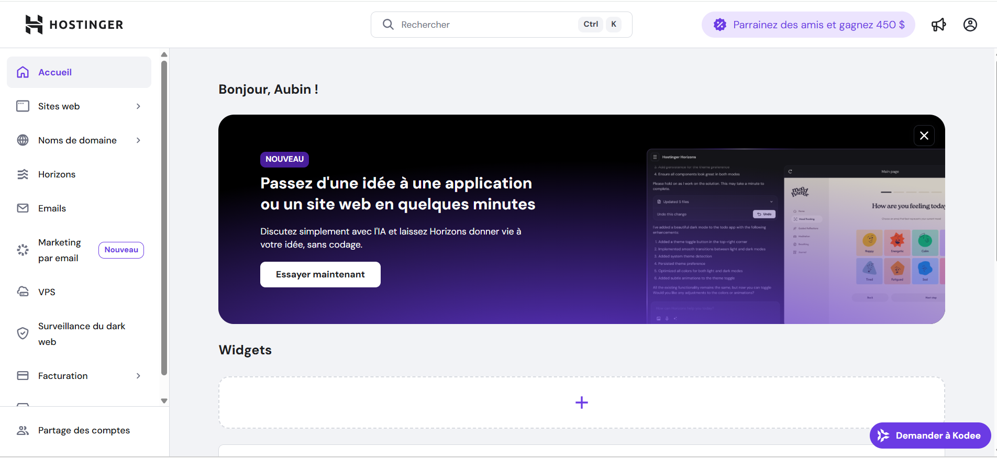
Concept du monde de l’hebergement

Slide 13
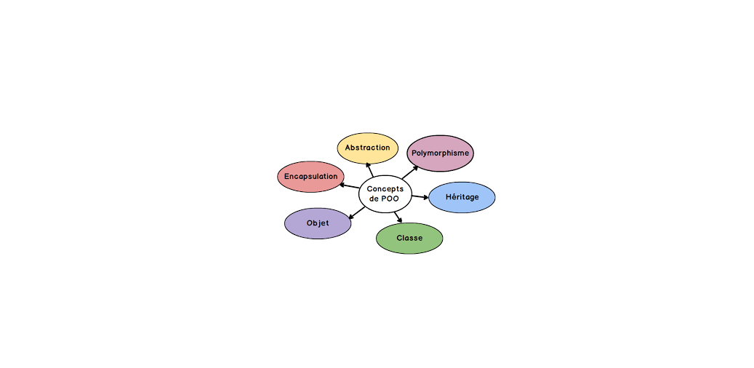
Concept de lA POO

Slide 14
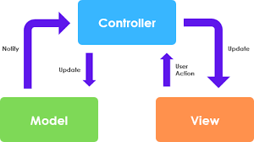
Concept MVC

Slide 15
DEVELOPPEMENT
DU
THEME

Slide 16
<< conception ET REALISATION D’UNE APPLICATION WEB DE GESTION DES FRAIS UNIVERSITAIRES:CAMPUSPAY >>

Slide 17

Qu’est ce que campuspay?

Slide 18
POURQUOI campuspay?

Slide 19

PAGE D’ACCUEIL DU PROJET

Slide 20
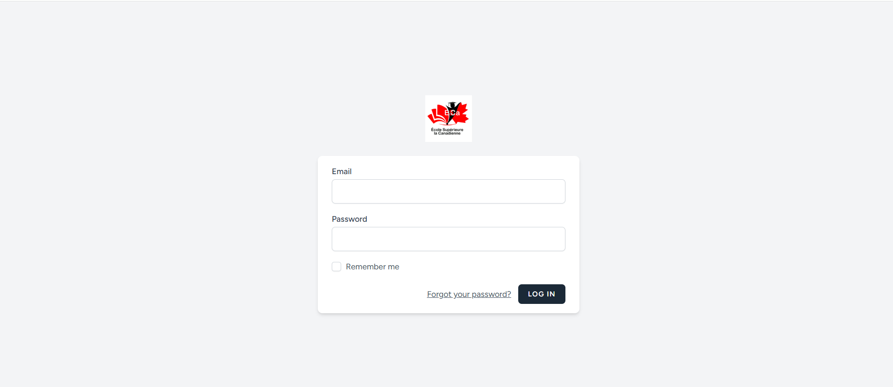
Connexion de l’utilisateur

Slide 21
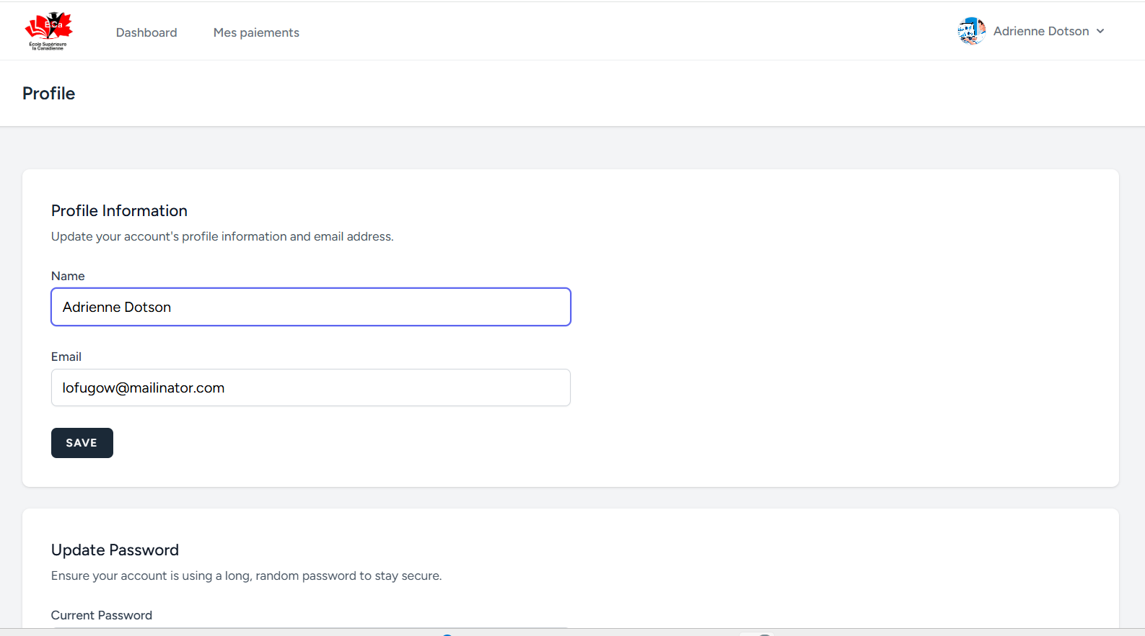
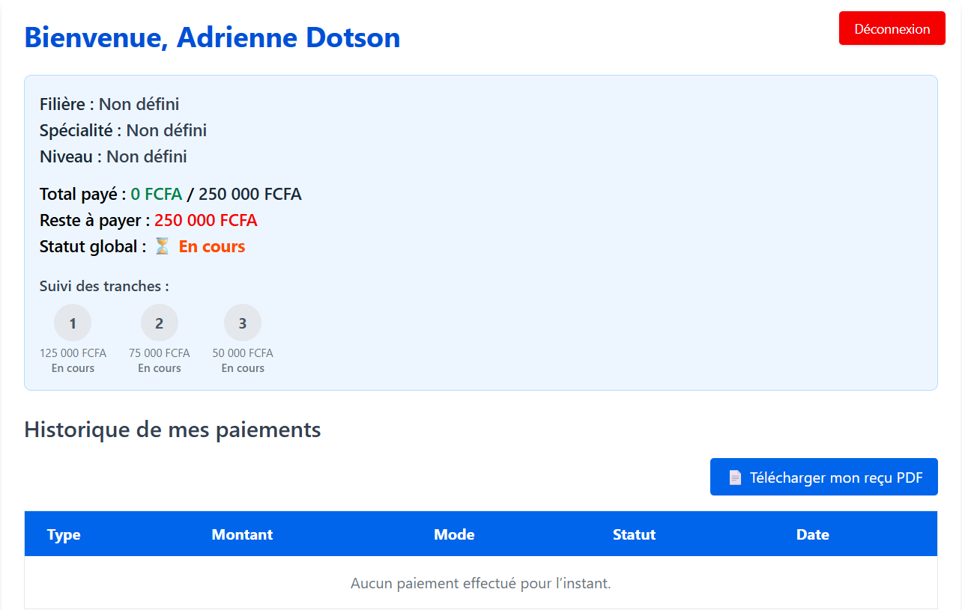
Dashboard utilisateur

Slide 22
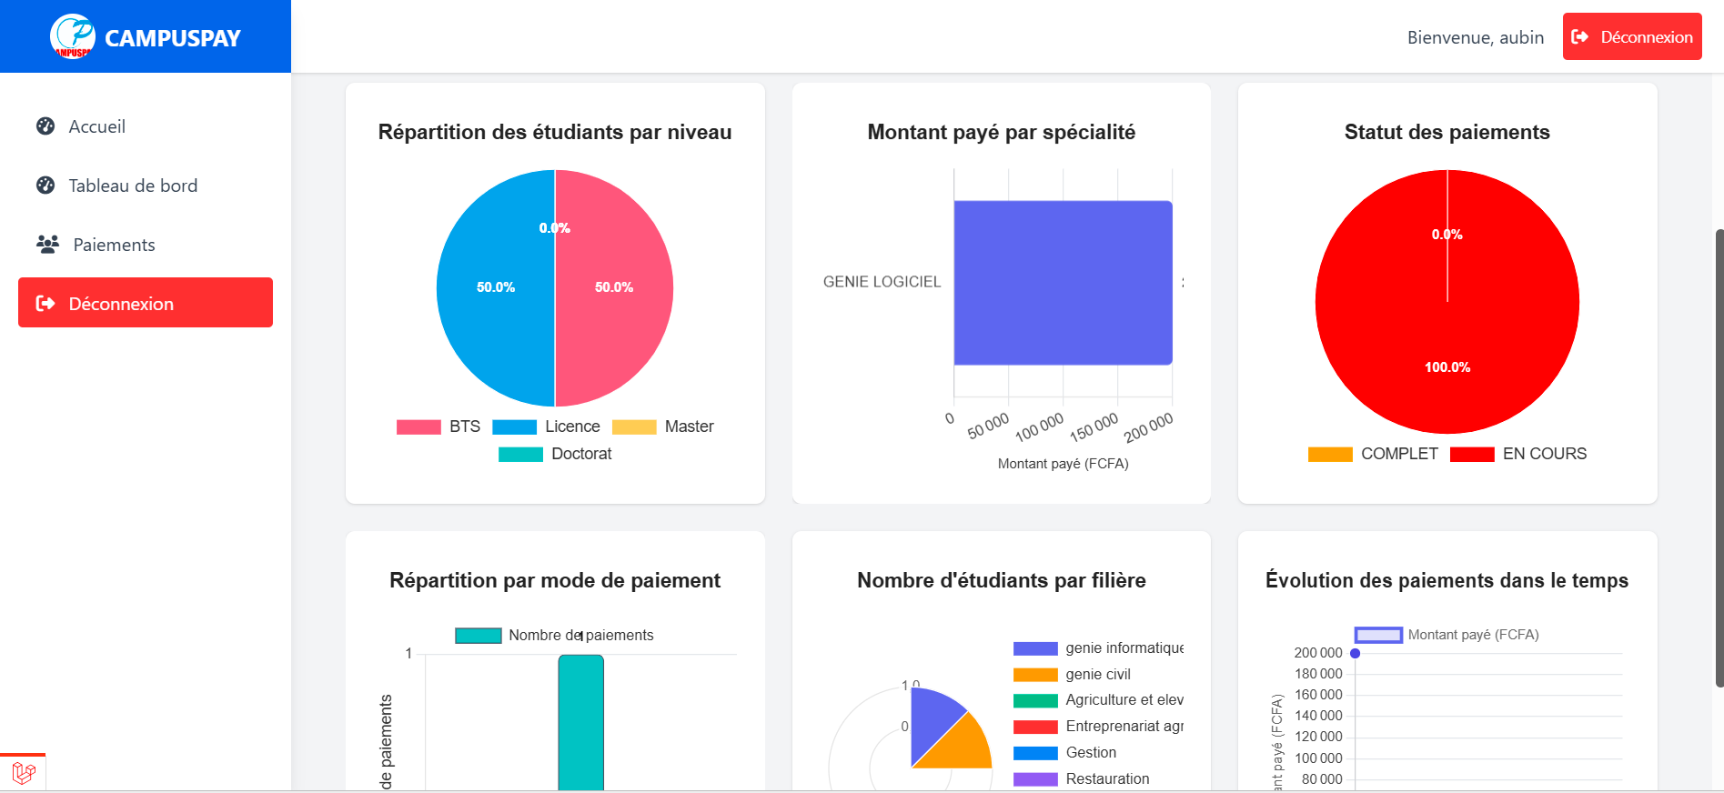
Dashboard comptable

Slide 23
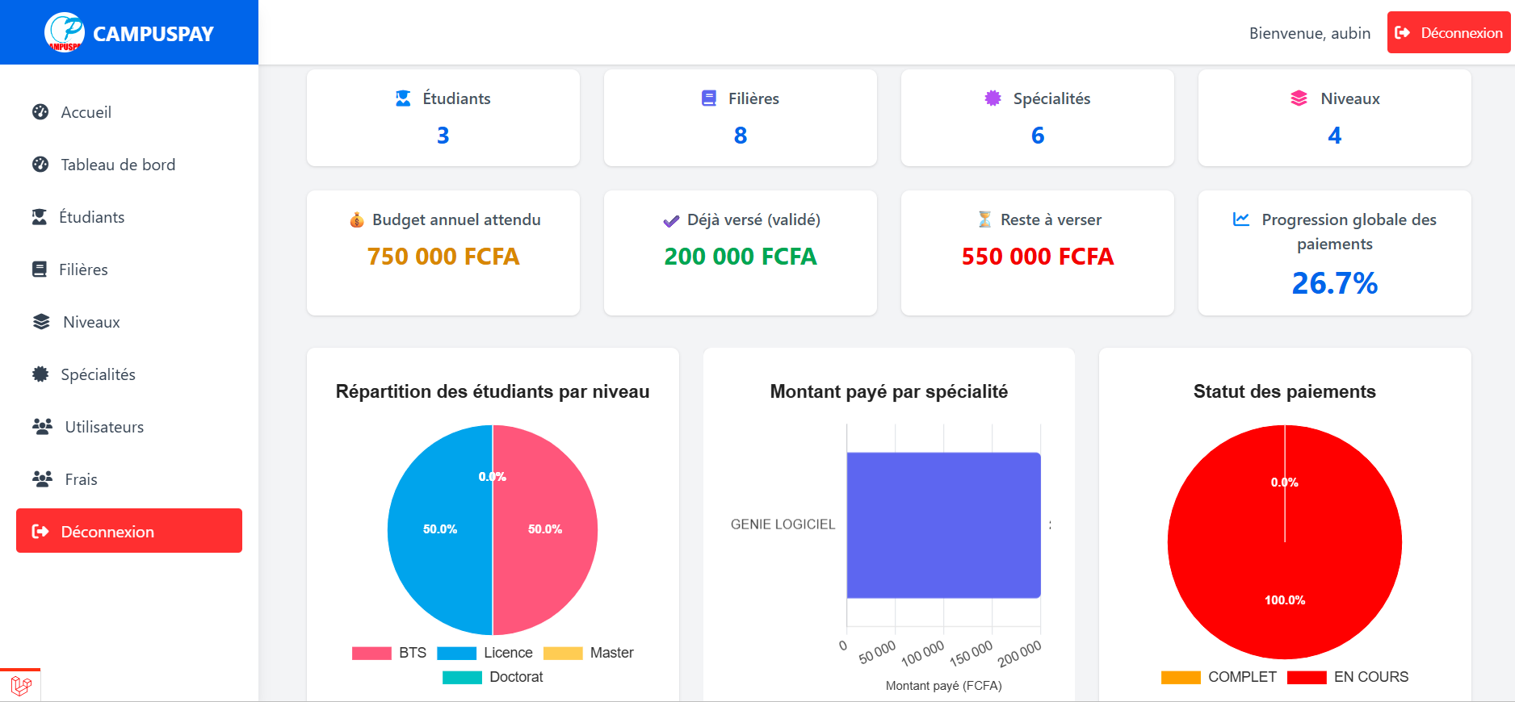
Dashboard administrateur

Slide 24

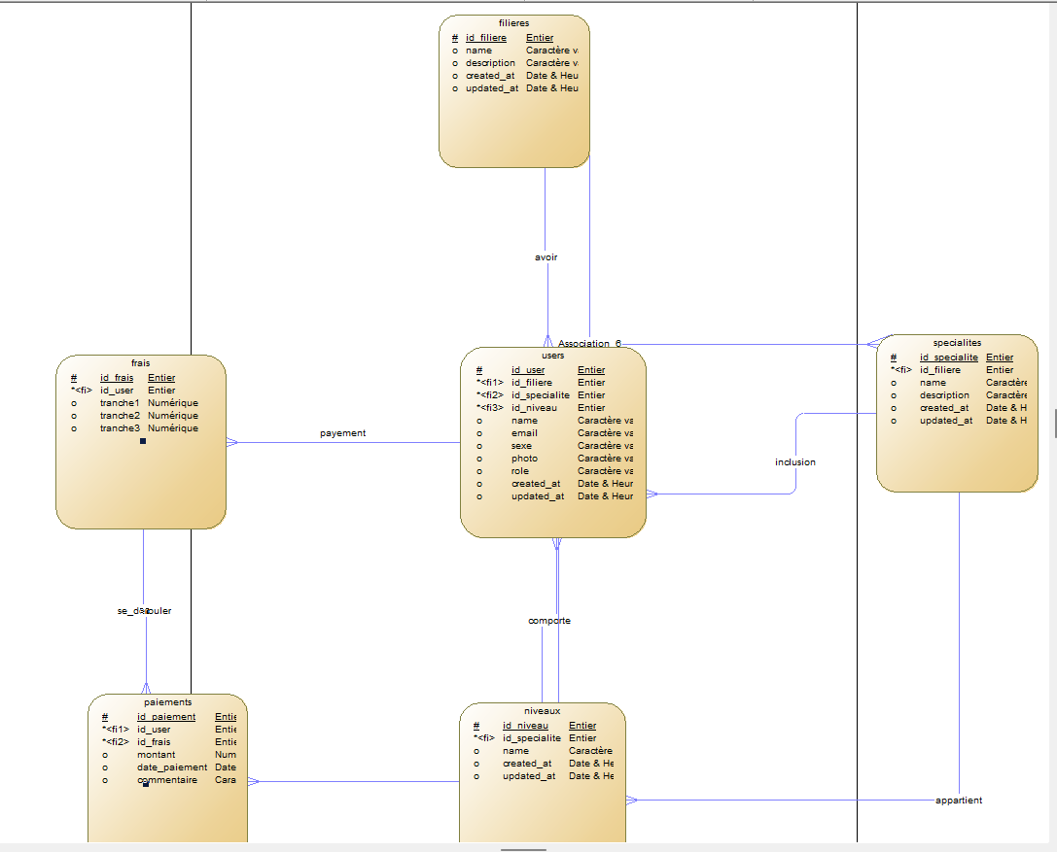
MODELISATION via power amc

Slide 25

Laravel

Slide 26

Alpine.js

Slide 27

TAILWIND CSS

Slide 28

MYSQL PHPMYADMIN

Slide 29
Hebergement sur hostinger

Slide 30
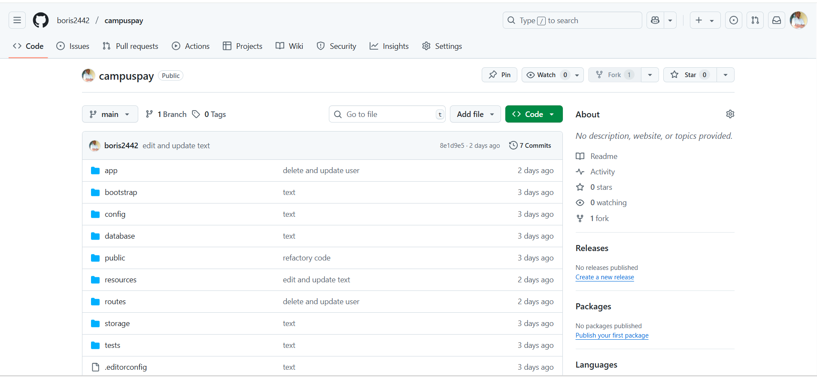
Hebergement sur github

Slide 31
Application accessible via le lien:
https://campuspay.evendeco.com

Slide 32
CONCLUSSION
Un grand merci a l’Ecole Superieur La Canadienne pour le soutien, qui transforme chaque idée en un success et d’avoir respecter son slogan qui est( un etudiant, un projet, une entreprise et un suivie) tout au long de cette experience

Slide 33
Merci pour votre aimable attention!

